Slide 1
Fundamentos de Programación
El mundo de la programación
Esp. Jhon Jairo Orozco D.
Jhonorozco.tic@ucaldas.edu.co

Slide 2

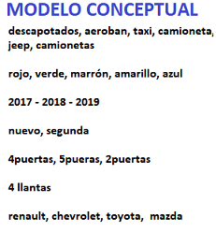
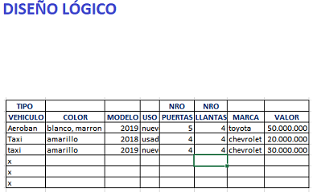
CONOCIMIENTOS PREVIOS Y OBLIGADOS DE BASES DE DATOS
1
2
3
DOMINIOS
VALORES
DATOS
COLUMNAS
ATRIBUTOS
CAMPOS
FILAS
TUPLAS
REGISTROS
ENTIDADES - TABLAS
En el Modelo conceptual se debe
detectar toda la información requerida
Para la solución del problema,
revisar con los usuarios implicados
(ENTIDAD VEHICULO)
DEFINICIONES
ENTIDAD : Persona, lugar, cosa (tangible, intangible) Sustantivo
ATRIBUTO : Características propias de una entidad Adjetivo
DOMINIO : Valor que toma un atributo
El diseño lógico permite clasificar
y ordenar la información obtenida,
a fin de detectar inicialmente las entidades y atributos,
verificando que se encuentre toda la información requerida;
revisar con los usuario finales
La observación es el punto de partida,
para detectar todos los requerimientos funcionales (RF)
del problema a solucionar, (entrevistas, recibos, reportes, etc.)
Con los usuarios implicados

Slide 3
ANALISIS – REQUERIMIENTOS DEL USUARIOS – QUÉ? 13=13
ENTRADAS | PROCESOS | SALIDAS | CONDICIONALES | FUNCIONES
codigo |  | codigo | Con1,cond2,con3 | validarCodigo(codigo)->True, False
nombre_vendedor |  | nombre_vendedor | ok | ok
marca |  | marca | ok | ok
cantidad |  | cantidad | ok | ok
 | fecha_venta | fecha_venta
 | total_comisiones | total_comisiones | SIN IVA TIPO COMISION | calcularComision(total_venta)->comision
identificacion |  | identificacion
nombre_cliente |  | nombre_cliente | ok | ok
tipo_nacionalidad |  | tipo_nacionalidad
valor_unidad |  | valor_unidad | ok | ok
 | total_ventas | total_ventas |  | calcularTotalVenta(cantidad,valor_unidad)->total_venta
 | valor_iva_pagar | valor_iva_pagar | Tipo_nacionalidad? | calcularIva(total_ventas)->valor_iva
 | total_pagar | total_pagar |  | calcularTotalPagar(total_venta, valor_iva_pagar)->total_pagar
color |  |  | ok | ok
tamanyo |  |  | ok | ok

Slide 4
ANALISIS – REQURIMIENTOS DEL USUARIOS – QUÉ? 13=13
ENTIDADES | PROCESOS | SALIDAS | CONDICIONALES | FUNCIONES
 | MAX_NACIONAL=0.10
 | MAX_IMPORTADO=0.20
 | COMISION5 = 0.05
 | COMISION15= 0.15
 | COMISION30 = 0.3

Slide 5
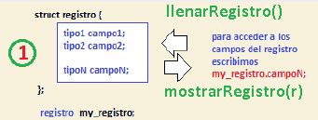
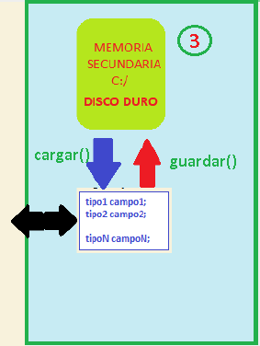
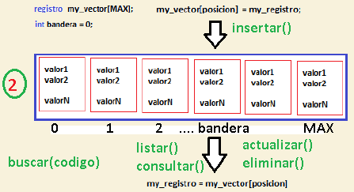
LISTA VENDEDOR
LISTA VENDEDORES

Slide 6
ALGORITMO - INSERTAR
INSERTAR: consiste en ingresar un NUEVO registro de la entidad y no permitir códigos repetidos, validando duplicados.
Leer un código
Verificar que NO se permitan códigos duplicados
Leer los restantes datos del registro
Armar el registro
Adicionar el registro al final de la lista
Mensaje de éxito o fracaso de la operación
Verificar que se insertó el registro correctamente (Listar - Consultar

Slide 7
ALGORITMO - LISTAR
LISTAR
Verificar que por lo menos exista un registro en la lista
Mostrar una cabecera
Mostrar uno a uno los registros de la lista
Mensaje de éxito o fracaso de la operación

Slide 8
ALGORITMO - CONSULTAR
CONSULTAR: consiste en buscar por el código de la entidad y si existe mostrarlo
Verificar que por lo menos exista un registro en la lista
Leer un código
Buscar el registro en la lista
Extraer el registro de la lista
Mostrar encabezado y los datos del registro
Mensaje de éxito o fracaso de la operación

Slide 9
ALGORITMO - ACTUALIZAR
ACTUALIZAR: Consiste en buscar por el código de la entidad y cambiar uno o varios valores previamente ingresados, en lo posible no modificar el código que identifica de forma única la entidad
Verificar que por lo menos exista un registro en la lista
Leer un código
Buscar el registro en la lista, recordando el índice donde se encuentra
Extraer el registro de la lista
Mostrar encabezado y los datos del registro
Preguntar N veces, que campo se desea modificar (sub-menú)
Recordar que los código NO se deberían modificar, de ser así debe validar nuevamente duplicados
Leer nuevo valor del campo
Subir el registro modificado nuevamente a la lista, en la misma posición(índice) donde se encontró
Mensaje de éxito o fracaso de la operación

Slide 10
ALGORITMO - ELIMINAR
ELIMINAR: Consiste en buscar por el código de la entidad y eliminarlo de la lista, lo ideal NO es desaparecerlo, si no tener un campo que se marque como ACTIVO - INACTIVO
Verificar que por lo menos exista un registro en la lista
Leer un código
Buscar el registro en la lista, recordando el índice donde se encuentra
Extraer el registro de la lista
Mostrar encabezado y los datos del registro
Preguntar confirmación si se encuentra seguro de eliminar (SI/NO)?
Desaparecer el registro de la lista, en la misma posición(índice) donde se encontró
Mensaje de éxito o fracaso de la operación

Slide 11
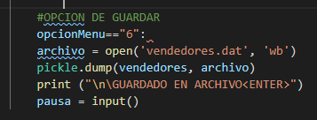
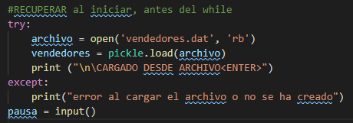
ARCHIVOS BINARIOS
Se abre un archivo de una unidad de almacenamiento, por defecto en la misma ruta donde se encuentra el archivo
Con open y el formato wb, indicamos que es un archivo binario y no de texto, no se debe abrir con otro programa
Nota, si ya existe lo borra y lo vuelve a crear
Con DUMP hacemos el volcado de la lista de listas al archivo creado
Con el manejador de excepciones Try, evitamos que el programa se quiebre al NO encontrar el archivo
Con open y el formato rb, indicamos que es un archivo binario y no de texto, y se abre de solo lectura
Con LOAD se hace el volcado del archivo a la lista de listas, de la misma forma como se guardó

Slide 12

PROGRAMA EN PYTHON
RETO NRO.4
CRUD COMPLETO UTILIZANDO LISTAS
VENDEDORES
CLIENTES
PRODUCTOS
VENTAS
FOR ELEMENTO ELEMENTO ELEMENTO
0 1 2
[‘V1’, ‘XXXX], [‘V2’, ‘YYYYYYY’] [XXXXXXX]
0, 1 0, 1 0, 1

